Slide 1
Казахстанский путь – 2050:
Единая цель,
единые интересы,
единое будущее
Учитель Толекова Мария Исабаевна
КГУ «Средняя школа имни Толе би»

Slide 2
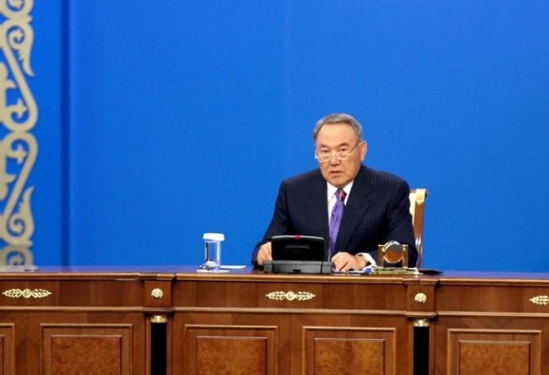
17 января 2014 года, Глава государства
Нурсултан Назарбаев на совместном заседании
обеих палат парламента РК
озвучил ежегодное Послание народу Казахстана

Slide 3
В Послании Президент изложил казахстанцам
план вхождения в число 30-ти развитых
государств мира. Как отметил Н.Назарбаев,
стратегическое планирование в 21 веке является
правилом номер один, это программа конкретных
практических дел, которые день за днем, из года в
год будут делать лучше страну и жизнь казахстанцев.

Slide 4
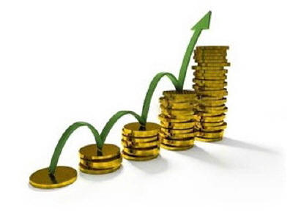
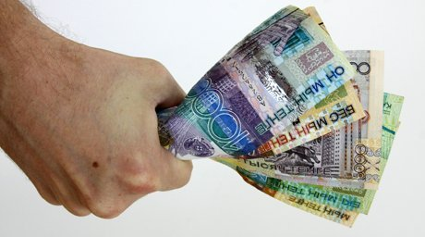
Среди приоритетных задач - в 4,5 раза
увеличить показатель объёма ВВП*
на душу населения – с 13 тысяч долларов
до 60-ти тысяч долларов
_______________________________________________________________
*Валово́й вну́тренний проду́кт (англ. Gross Domestic Product), общепринятое сокращение — ВВП (англ. GDP) — макроэкономический показатель, отражающий рыночную стоимость всех конечных товаров и услуг (то есть предназначенных для непосредственного употребления), произведённых за год во всех отраслях экономики на территории государства для потребления, экспорта и накопления, вне зависимости от национальной принадлежности использованных факторов производства.

Slide 5
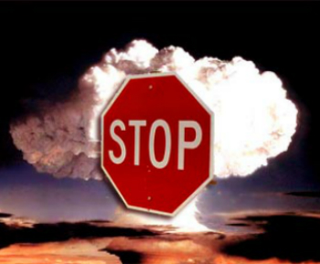
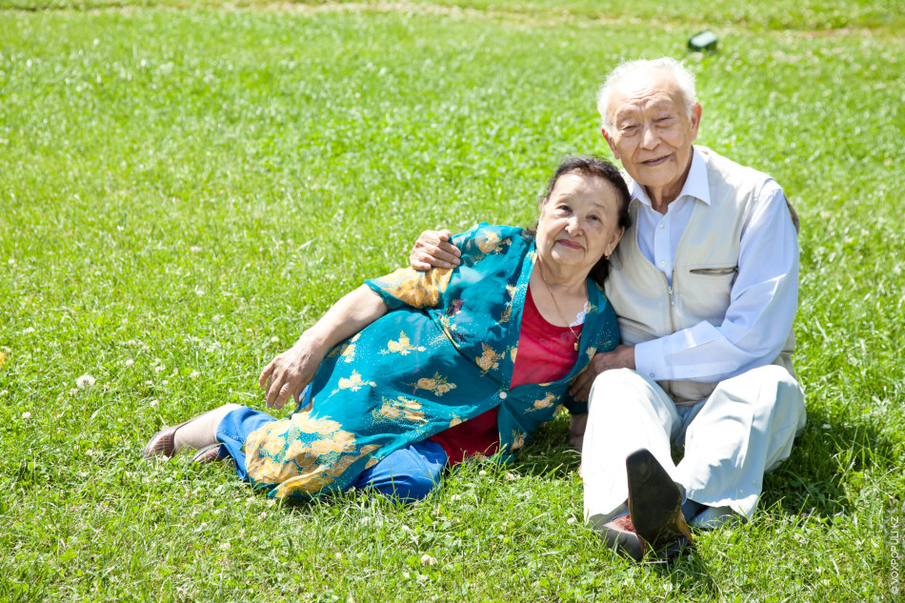
Казахстан
должен стать
одной из самых
безопасных и
комфортных для
проживания
людей стран мира
Утверждение здорового образа жизни и кадрово-технологическое развитие медицины увеличит продолжительность жизни казахстанцев до 84 лет.

Slide 6
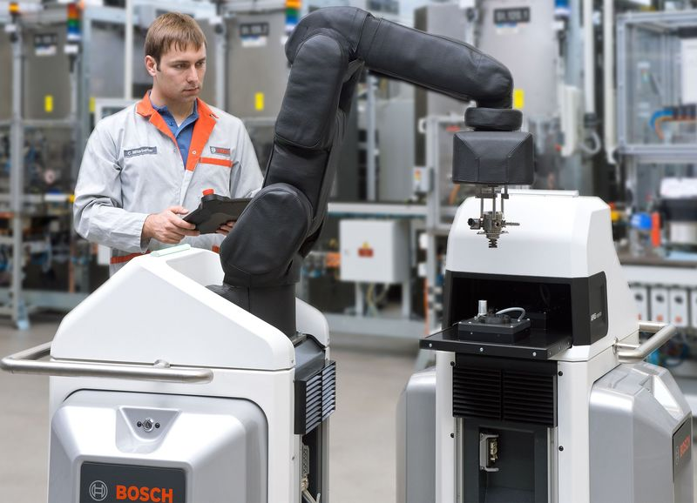
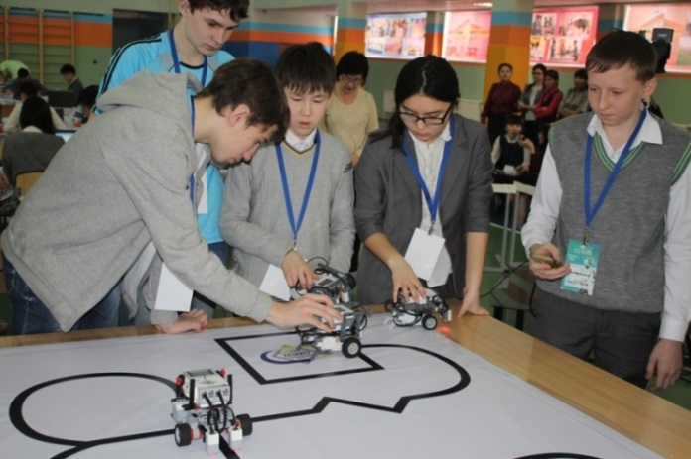
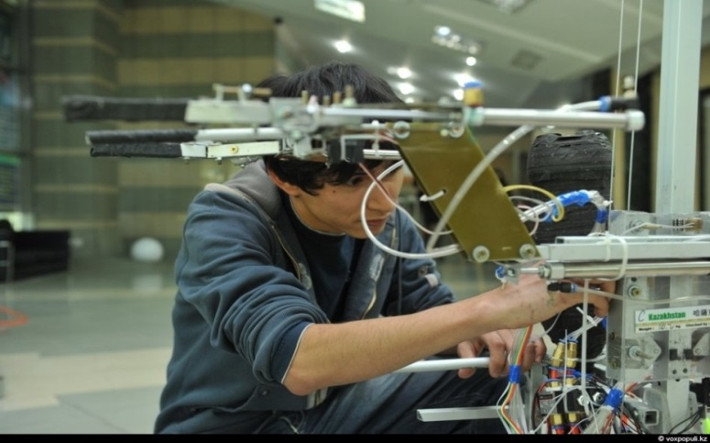
Нам следует основать отрасли
мобильных и мультимедийных,
Нано*- и космических технологий,
робототехники, генной инженерии,
поиска и открытия энергии будущего,
подчеркнул также Президент.
*Нанотехноло́гия — область фундаментальной и прикладной науки и техники,
имеющая дело с совокупностью теоретического обоснования, практических
методов исследования, анализа и синтеза, а также методов производства и
применения продуктов с заданной атомной структурой путём контролируемого
манипулирования отдельными атомами и молекулами.

Slide 7
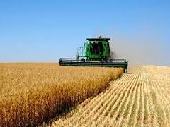
Ключевым звеном работы государства будет
создание максимально благоприятных условий
для развития казахстанского бизнеса,
главным образом, малого и среднего
Важно обеспечить перевод на инновационные
рельсы агропромышленного
комплекса Казахстана

Slide 8
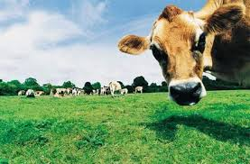
Следует устранить все барьеры, препятствующие
развитию бизнеса в сельском хозяйстве,
процессу кооперации фермерства,
эффективному землепользованию.
Фермеры должны иметь прямой доступ
к долгосрочному финансированию и
рынкам сбыта без посредников.
Казахстан должен стать одним из крупных
региональных экспортеров мясной,
молочной и другой продукции земледелия

Slide 9
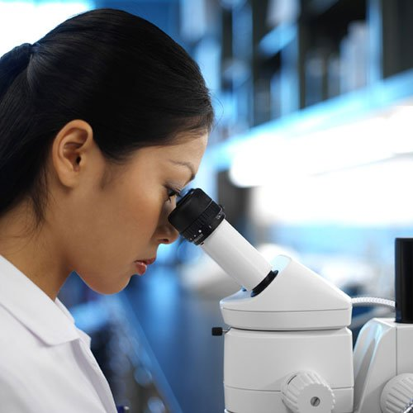
Необходим конкретный план
поэтапного увеличения финансирования науки за конкретные разработки
и открытия, работающие на страну, и доведения его до показателей развитых стран.
Центрами первых современных
Урбанистических* центров Казахстана станут крупнейшие города – Астана и Алматы, далее –
Шымкент и Актобе. Они должны
стать центрами науки и притяжения инвестиций и населения, предоставлять
качественные образовательные,
медицинские, социокультурные услуги
____________________________
*Урбаниза́ция (от лат. urbanus —
городской) — процесс повышения роли городов в развитии общества.

Slide 10
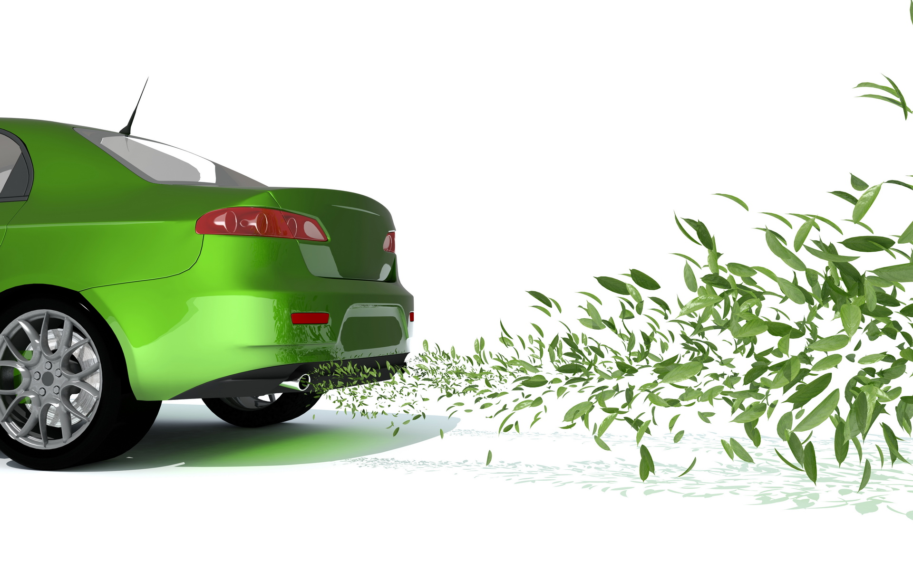
Надо создавать условия для перевода
общественного транспорта на экологически
чистые виды топлива, внедрять
электромобили и создавать для них
соответствующую инфраструктуру.
Мы должны развивать собственное
производство топлива для АЭС и
строить атомные станции

Slide 11
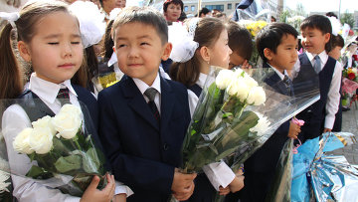
К 2020 году планируется обеспечить 100-процентный охват казахстанских детей от 3 до 6 лет дошкольным образованием.
В течение ближайших 3-х лет нужно устранить проблему нехватки учебных мест и перевести все школы страны на двухсменное обучение там, где это необходимо.
Правительству обеспечить повышение
с 1 января 2016 года размера
стипендий на 25 процентов.

Slide 12
Следует изучить вопрос о введении обязательного медицинского страхования.
Солидарная ответственность государства, работодателя и работника за его здоровье –
главный принцип всей системы
медицинского обслуживания

Slide 13
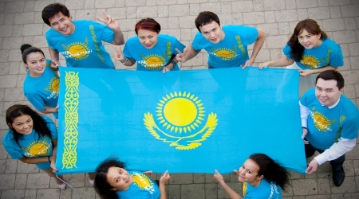
Социальное самочувствие простых людей должно
быть важнейшим индикатором нашего
продвижения к главной цели
Н.А.Назарбаев

Slide 14
Использованные ресурсы:
1) http://ru.wikipedia.org/
2) http://www.bnews.kz/ru/photonews/post/181474/
Уважаемые коллеги!
Вы можете скачать презентацию
на моем сайте «Сайт учителя математики
Толекововй Марии Исабаевны»
www.tolekova.jimdo.com

